Slide 1


STUDENT DROPOUT RISK PREDICTION
UNIVERSIDAD NACIONAL DEL ALTIPLANO - PUNO
ESCUELA DE POSGRADO
MAESTRÍA EN CIENCIA DE DATOS
MACHINE LEARNING I
ENTRENAMIENTO DEL MODELO Y
PUESTA EN PRODUCCIÓN
INTEGRANTES:
DARWIN RIGOBERTO MAMANI QUISPE
MELBIS CHINO HUAYCANI
MILTON EDWARD HUMPIRI FLORES
DOCENTE:
M.Sc. MAYENKA FERNÁNDEZ CHAMBI

Slide 2

PROBLEMA Y OBJETIVOS
Desarrollar una aplicación de aprendizaje automático que prediga el riesgo de deserción de estudiantes universitarios.
Entrenar y optimizar un modelo de clasificación capaz de predecir si un estudiante abandonará sus estudios.
Construir una API REST que exponga el modelo entrenado, permitiendo realizar predicciones individuales junto con una explicación de los factores que influyeron en cada resultado.
Desplegar la aplicación en un entorno de producción accesible públicamente, con despliegue automático desde el repositorio de código
Verificar el correcto funcionamiento de la aplicación mediante pruebas automatizadas que cubran los casos de uso principales

Slide 3
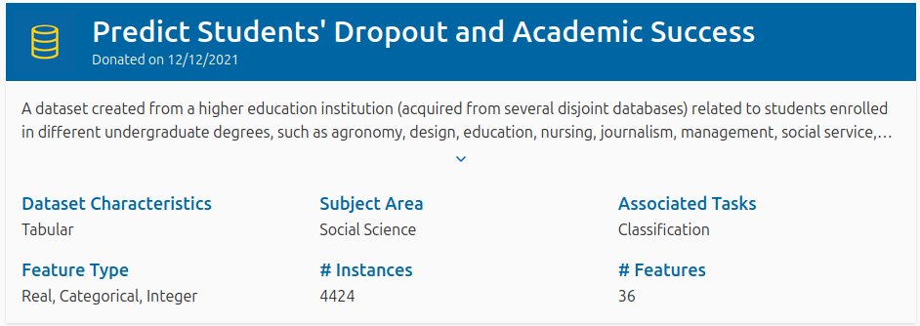
DATASET
Variables demográficas, socioeconómicas, académicas y macroeconómicas
Sin valores nulos
Original: 3 clases → Simplificado a binario:
Dropout (1421) vs. No Dropout (3003)

Slide 4
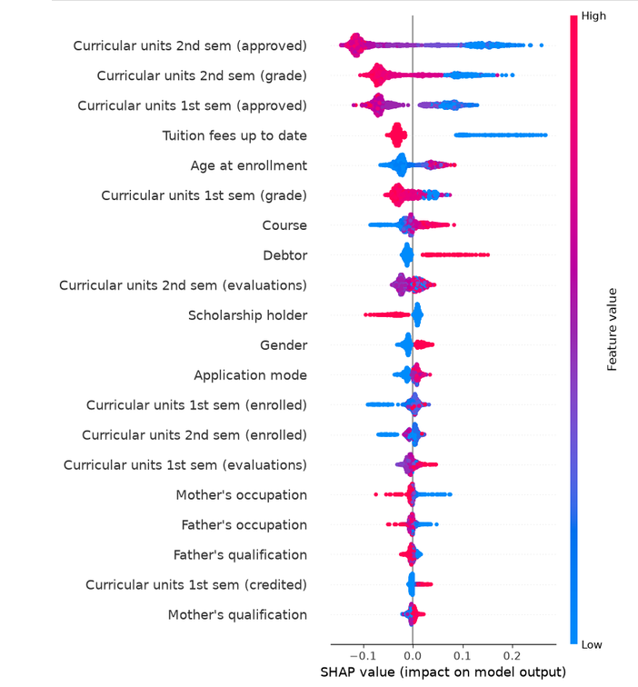
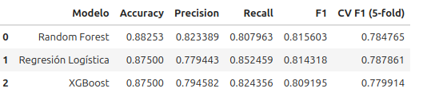
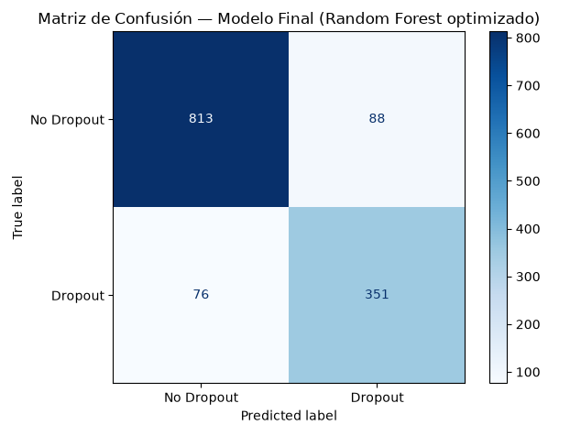
MODELO Y MÉTRICAS
Mejores hiperparámetros: {'max_depth': 12,
'min_samples_leaf': 3, 'n_estimators': 200}
Mejor F1 en CV: 0.7879

Slide 5
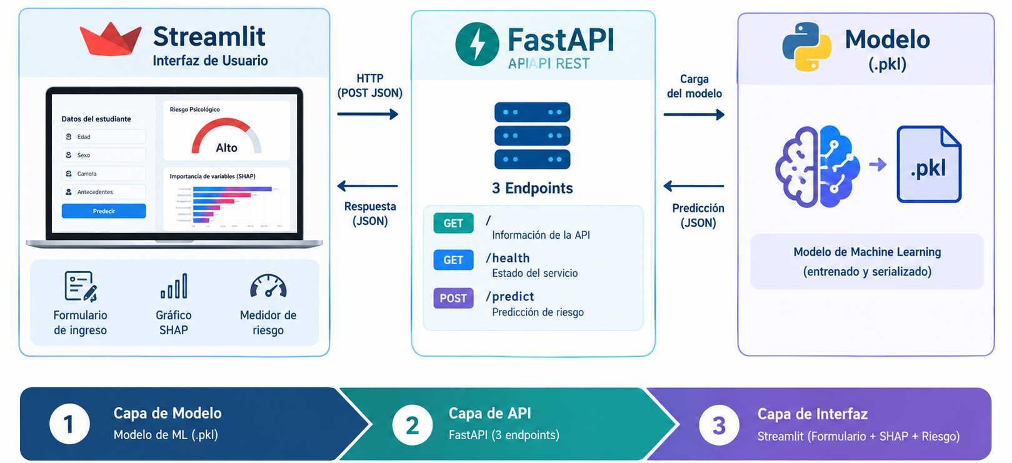
ARQUITECTURA DE LA APLICACIÓN

Slide 6
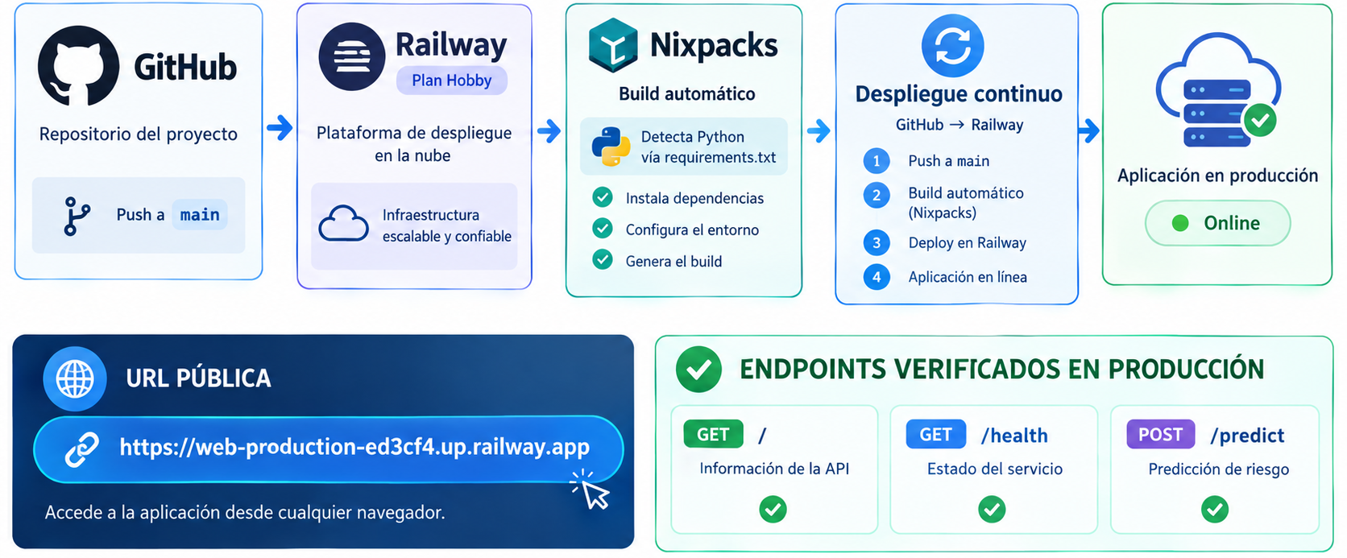
DESPLIEGUE EN PRODUCCIÓN

Slide 7
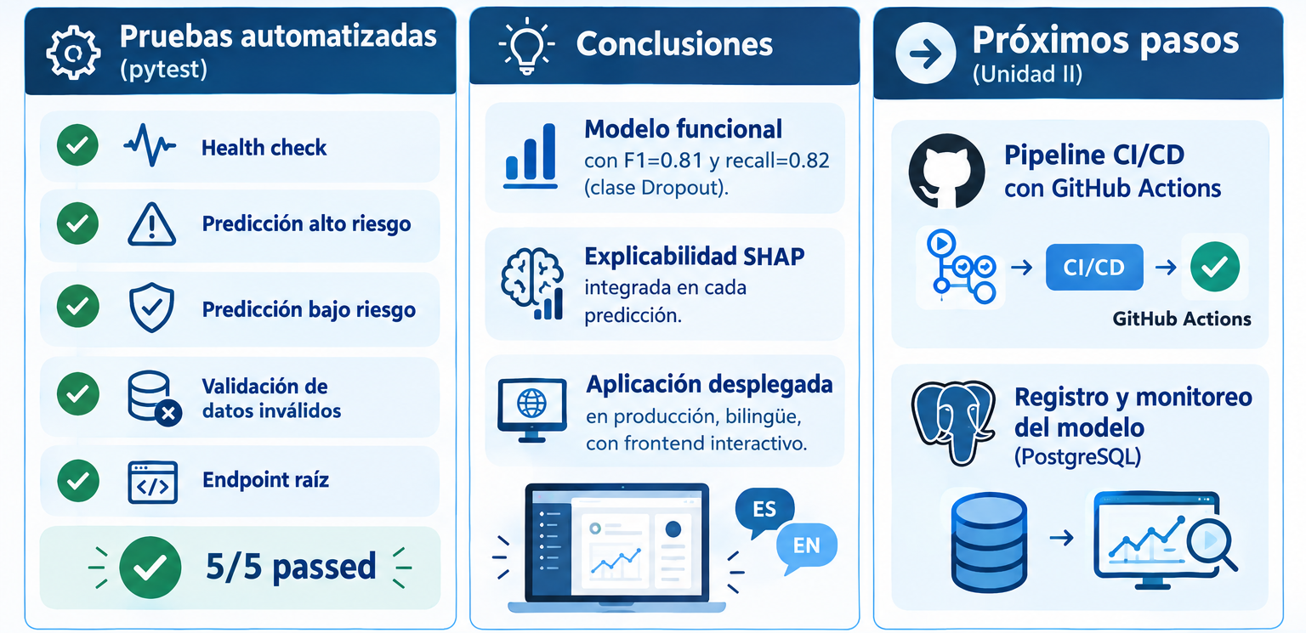
CONCLUSIONES

